Slide 1

ПРОФЕСИОНАЛНА ОРИЈЕНТАЦИЈА
МОДЕЛ ПОДРШКЕ КРОЗ КРЕИРАЊЕ АКТИВНОСТИ
АМБИЈЕНТАЛНЕ НАСТАВЕ
Реализатори:
Јелена Маринковић – мастер професор разредне наставе
Ања Јењина - мастер педагог

Slide 2
САЖЕТАК
Амбијентална настава која се реализује у културној институцији или простору од историјског и друштвеног значаја, у форми радионичарског рада, омогућава ученицима да активно уче кроз сарадњу унутар и ван групе и тиме јачају канале вршњачке размене и подршке. Поред сарадње и учења на очигледним примерима, амбијентална настава омогућава истраживање, тумачење, јачање међупредметних и социјалних компетенција, слободнију комуникацију и интеграцију у друштвену заједницу. Амбијентална настава са свим својим специфичностима је облик васпитно-оразовног рада погодан за остваривање циља и задатака професионалне оријентације.

Slide 3
СВРХА:
Амбијентална настава утиче на изградњу правилног односа према уметности, историји и окружењу, подстиче код ученика разноврсна позитивна интересовања и препознавање вредности о томе шта је добро, корисно, вредно, односно лоше, бескорисно, безвредно. Амбијентална настава доприноси развоју личности на образовном, сазнајном, креативном, друштвеном и личном плану.
Исходи амбијенталне наставе доприносе јачању самопоуздања и оснаживању ученика који треба да донесу одлуку у процесу професионалне оријентације на основу информација, чињеница, сазнања, адекватне самопроцене.

Slide 4
ЗАДАЦИ АМБИЈЕНТАЛНЕ НАСТАВЕ КОЈИ ДОПРИНОСЕ ПРОЦЕСУ ПРОФЕСИОНАЛНЕ ОРИЈЕНТАЦИЈЕ:
-Проширивање, продубљивање, стицање нових знања и умећа у складу са интересовањима ученика;
- Задовољавање специфичних интересовања ученика уз усмеравње њихових склоности и подстицање професионалног развоја;
- Омогућавање квалитетног провођења слободног времена, организовање културног и друштвеног живота у средини у којој живе и раде ученици;
- Укључивање ученика у поједине облике рада: научно истраживачке, културно –уметничке, спортско рекреативне.

Slide 5
САДРЖАЈИ У ОКВИРУ АМБИЈЕНТАЛНЕ НАСТАВЕ:
Активности амбијенталне наставе (едукације) треба да буду тематски дефинисане и да прате друштвене и социјалне теме. Разноврсношћу културних садржаја допринеће се развоју личности и когнитивних способности, ширењу спектра интересовања и знања.
Кроз амбијенталну наставу која доприноси процесу професионалне оријентације треба да буду обрађени садржаји и теме које се односе на:
Сензибилизацију емоција – самоспознају;
Спознају свету који нас окружује;
Родну равноправност и превенцију свих видова насиља;
Интеркултуралност...

Slide 6
МАПИРАЊЕ АКТЕРА ПОГОДНИХ ЗА РЕАЛИЗАЦИЈУ АМБИЈЕНТАЛНЕ НАСТАВЕ:
Мапирање локалних актера у локалној заједници који могу допринети бољем осмишљавању активности врши се у циљу побољшања квалитета наставе и постизања бољих резултата наставног процеса. Мапирање обухвата јавне установе, установе и споменике културе, паркове, привредне субјекте.
Резултати мапирања треба да буду класификовани и доступни наставницима за осмишљавање и креирање иновативних активности ван амбијента школе.
База локалних актера за реализацију амбијенталне наставе треба да садржи основне информације о организацији (установи), контакт особу и дефинисану област у оквиру које се могу реализовати активности. База треба да буде јединствена за целу школу.

Slide 7
ПРИПРЕМА РЕАЛИЗАЦИЈЕ АМБИЈЕНТАЛНЕ НАСТАВЕ:
Остваривање циља и задатака амбијенталне наставе захтева планирање на нивоу школе и друге установе или организације где је предвиђена реализација активности. Планирање активности подразумева начелну сагласност школе и друге организације (дечија позоришта, библиотеке, музеји, туристичка организација града, спољашни сарадници).
Селекција тематских целина радионица ради се у складу са наставним планом и програмом уз кооперацију са актерима где се реализује амбијентална настава. У зависности од теме амбијенталне активности врши се одабир облика рада и средства реализације амбијенталне наставе. Приликом разраде плана има се у виду број ученика, место и време реализације активности, педагошки и организациони захтеви.

Slide 8
ОПШТИ ПЛАН АМБИЈЕНТАЛНЕ НАСТАВЕ ПОДРАЗУМЕВА:
- договор и кооперацију са наставницима и осталим актерима који су важни за сам ток спровођења активности, а који могу помоћи у реализацији амбијенталне наставе;
-припрему ученика за конктетну посету, информисање о планираној активности и њеном значају;
- информисање родитеља и консултације у процесу планирања амбијенталне наставе;
- разговор са ученицима и евалуацију реализоване амбијенталне активности.

Slide 9
ЕВАЛУАЦИЈА АМБИЈЕНТАЛНЕ НАСТАВЕ:
Евалуација активности даје увид у корисност садржаја који су усвојени, степен задовољства ученика презентацијом и радом и тиме доприноси унапређењу квалитета амбијенталне наставе. У ту сврху могу се користити једноставни упитници, скале процене, цртежи, емотикони, књига утисака. Евалуација се спроводи са ученицима након реализоване активности или на часовима одређених наставних предмета.
Утисци, запажања и информације о амбијенталној активности треба да буду доступни ученицима, родитељима и осталим наставницима, а могу бити презентовани на родитељским састанцима, изложени у виду постера и зидних новина у школи или на сајту школе.
Посебна запажања која се односе на интересовања, способности и вештине ученика треба да буду подељена са тимом за професионалну оријентацију школе јер су значајна за креирање садржаја ПО и даље усмеравање ученика.

Slide 10
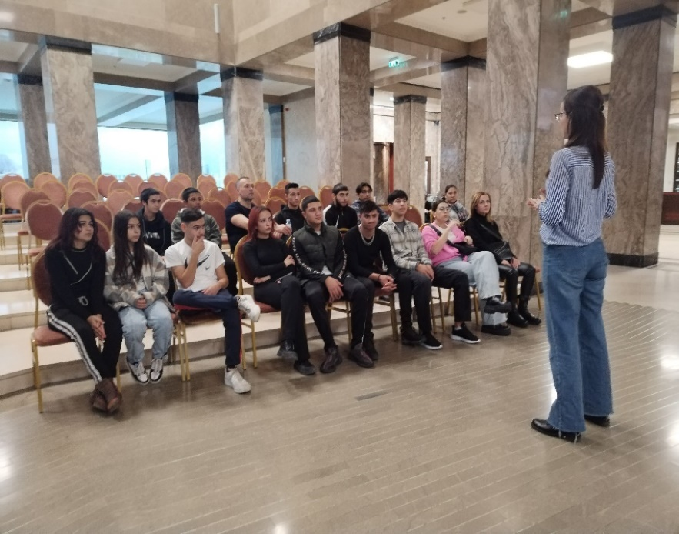
ПРИМЕРИ АКТИВНОСТИ:
Посете Народном музеју Србије и амбијентална настава за ученике осмог разреда и полазнике школе Бранко Пешић се реализују кроз партнерство и сарадњу са организацијом Центар за интеграцију младих, која се бави пружањем подршке деци и младима из осетљивих група. Програм подршке који ЦИМ пружа корисницима, а односи се на подршку наставку школовања и каријерном саветовању, подразумева реализацију активности у Народном музеју Србије.
ЦИЉ активности је развијање навика и вештина које доприносе целовитом развоју личности која активно партиципира у друштву и бира за себе најбоље.

Slide 11
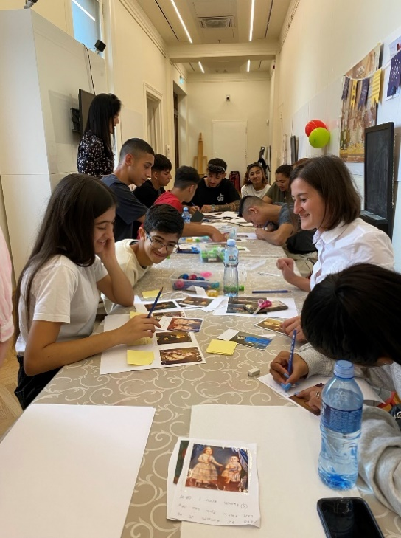
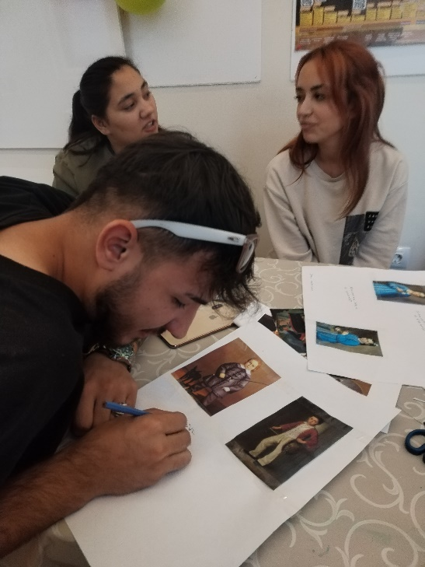
Почетком октобра је реализована прва посета Народном музеју Србије и креативна активност у којој су учествовали ученици школе (припадници популације миграната).
Овакав вид активности додатно пружа подршку ученицима мигрантима за разумевање контекста и средине у којој тренутно бораве. Тема активности је дефинисана у складу са обележавањем Дечје недеље, па су као мотив посете посматрана деца и њихов положај на потретима познатих сликара из 18. и 19. века. На креативном делу посете реализована је радионица на којој су учесници посматране мотиве употребљавали у изради стрипа.

Slide 12
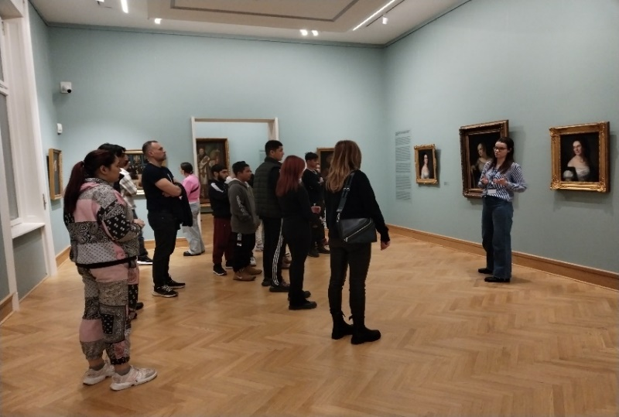
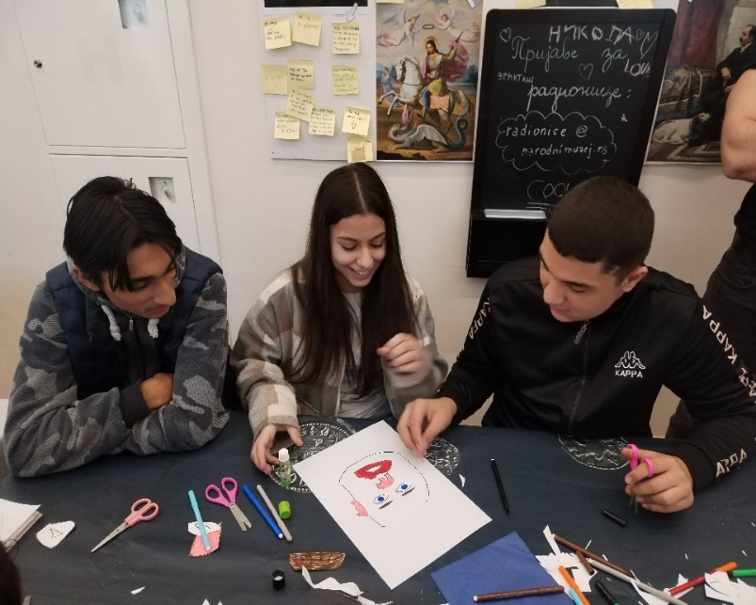
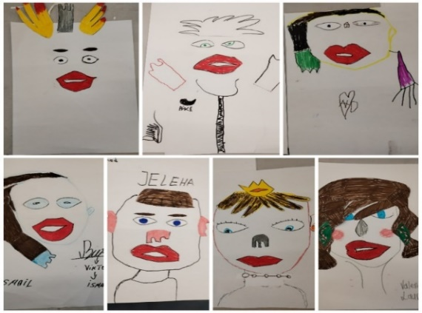
Тема децембарске посете Народном музеју Србије била је „Жене на портеретима 18. и 19. века“ дефинисана у складу са актуелном кампањом 16 дана активизма против насиља над женама.
Током обиласка поставки је вођена дискусија о положају жена у прошлости и прогресу које су жене постигле када су стекле право на образовање. Након вођене посете ученици су учествовали у реализацији креативне активности израде портрета жене од задатих елемената. Рад у пару је одабран у циљу јачања сарадње и вршњачке размене која је у перспективи значајна за сналажење у колективу.

Slide 13
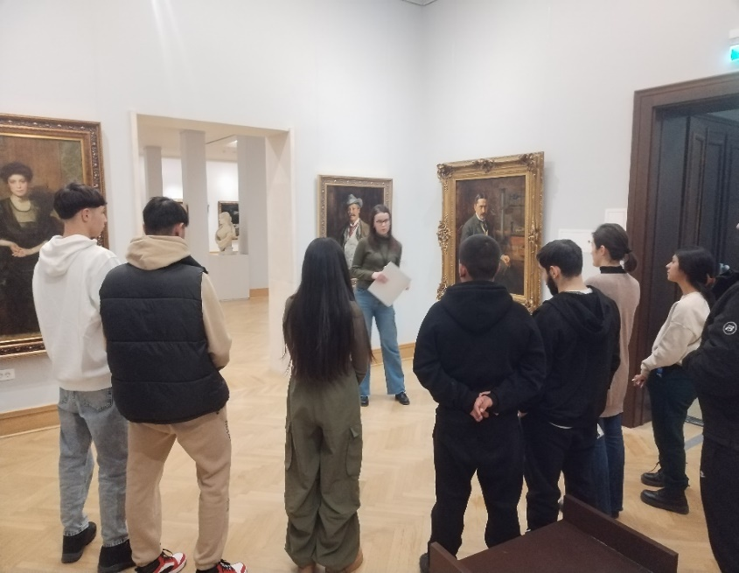
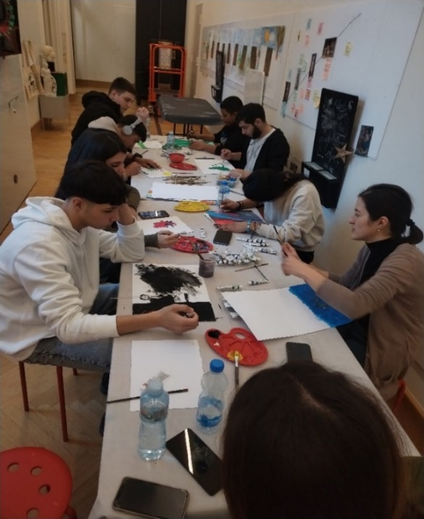
Тематаска посета Све боје љубави и креативна активност у Народном музеју почетком фебруара биле су посвећене мотиву љубави према народу и жени.
Посета је подразумевала обилазак дела српских уметника и сликарства 18. и 19. века. Након вођене посете ученици су учествовали у реализацији креативне активности Све боје моје љубави. Учесници су подстакнути делима које су видели, имали прилику да завире у себе и да се самостално креативно изразе користећи боје.

